Slide 1
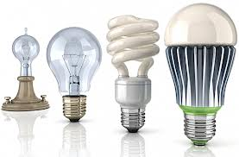
“ELECQUIPU- CALCULO DEL CONSUMO MENSUAL DE ENERGÍA”
Dirección General de Eficiencia Energética
Ministerio de Energía y Minas
FEBRERO DE 2016

Slide 2
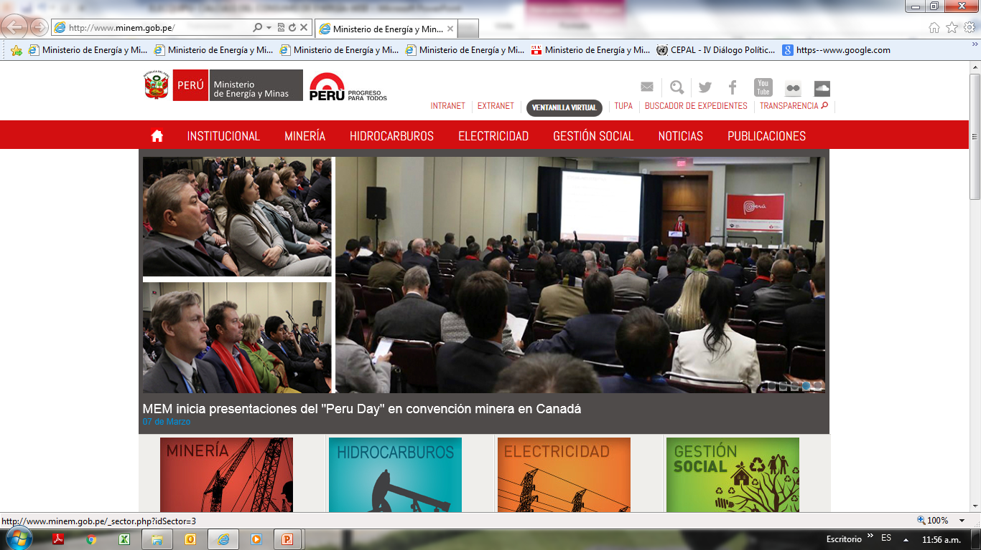

Slide 3
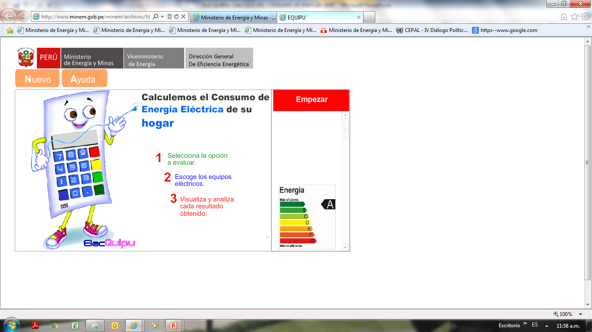

Slide 4
“ELECQUIPU- CALCULO DEL CONSUMO MENSUAL DE ENERGÍA”
Dirección General de Eficiencia Energética
Ministerio de Energía y Minas
JOSÉ LUIS CARO JARA
jcaro@minem.gob.pe
FEBRERO DE 2016

